Slide 1

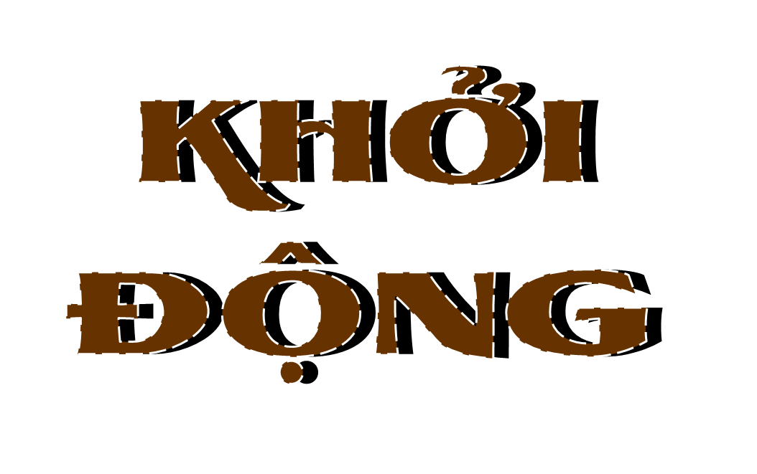


Slide 2

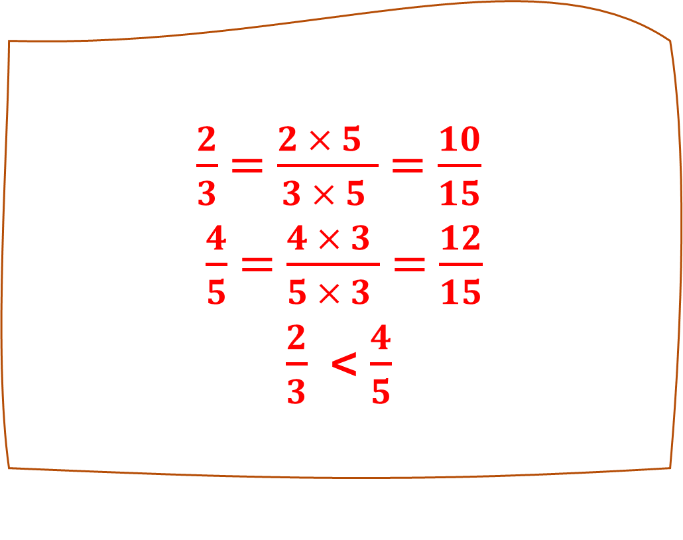
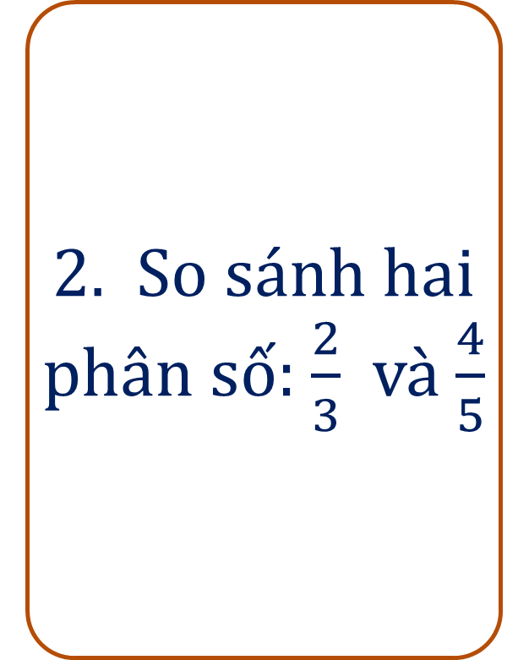
2. So sánh hai phân số: $\frac{2}{3}$ và $\frac{4}{5}$
$\frac{2}{3}$ $=$ $\frac{2 × 5 }{3 × 5 }$ $=$ $\frac{10}{15}$
$\frac{4}{5}$ $=$ $\frac{4 × 3 }{5 × 3 }$ $=$ $\frac{12}{15}$
$\frac{2}{3}$ < $\frac{4}{5}$
Notes:
Nhấn vào hình ảnh trên câu hỏi để quay lại slide trò chơi

Slide 3
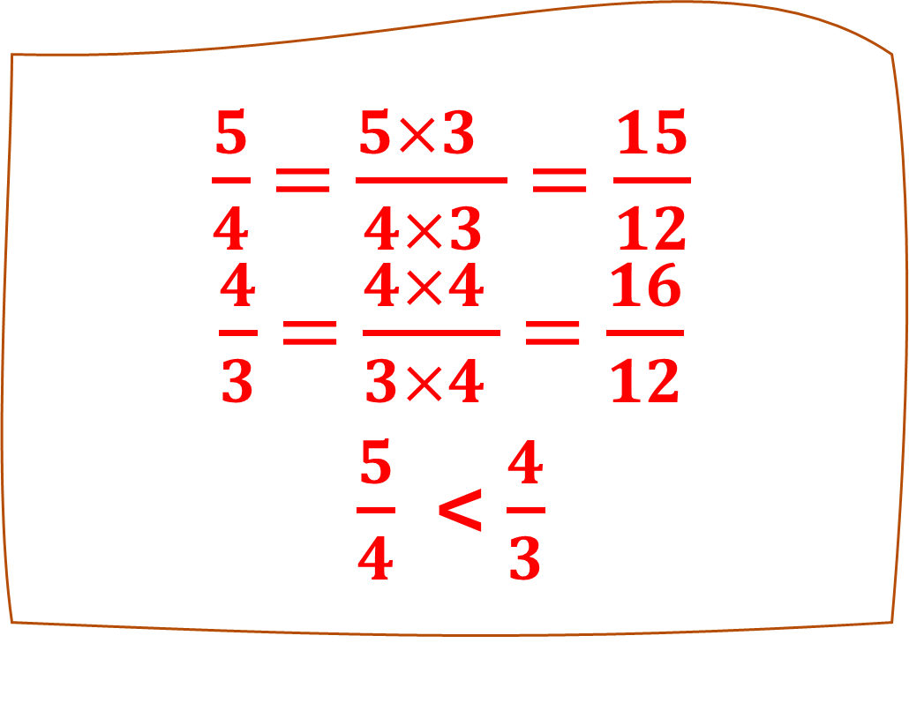

3. So sánh hai phân số: $\frac{5}{4}$ và $\frac{4}{3}$
$\frac{5}{4}$ $=$ $\frac{5×3 }{4×3 }$ $=$ $\frac{15}{12}$
$\frac{4}{3}$ $=$ $\frac{4×4 }{3×4 }$ $=$ $\frac{16}{12}$
$\frac{5}{4}$ < $\frac{4}{3}$
Notes:
Nhấn vào hình ảnh trên câu hỏi để quay lại slide trò chơi

Slide 4






Slide 5


Slide 6
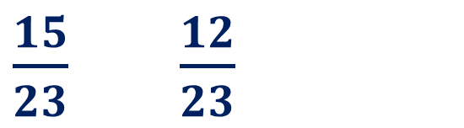
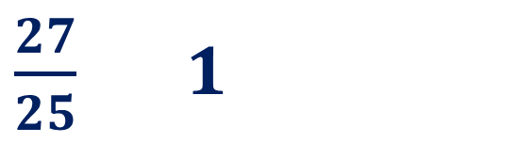
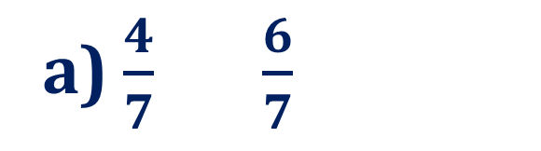
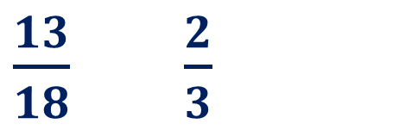
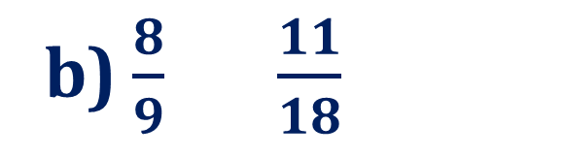
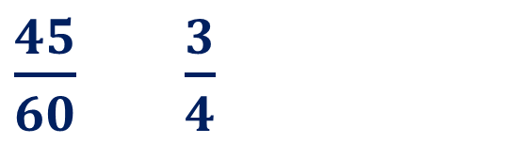
1
>, <, = ?
a) $\frac{4}{7}$ $\frac{6}{7}$
$\frac{15}{23}$ $\frac{12}{23}$
$\frac{45}{60}$ $\frac{3}{4}$
>
?
?
<
=
?
b) $\frac{8}{9}$ $\frac{11}{18}$
$\frac{13}{18}$ $\frac{2}{3}$
$\frac{27}{25}$ $1$
>
>
?
?
?
>

Slide 7
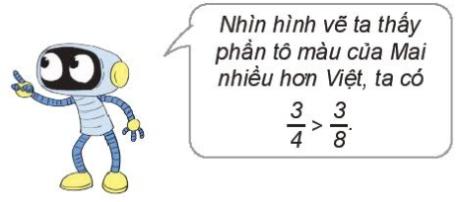
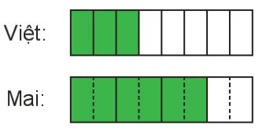
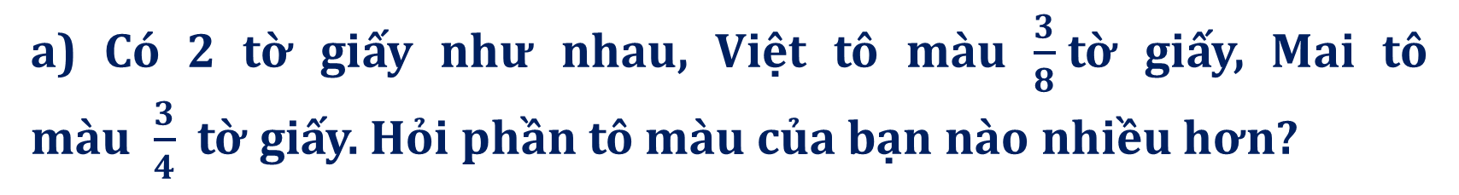
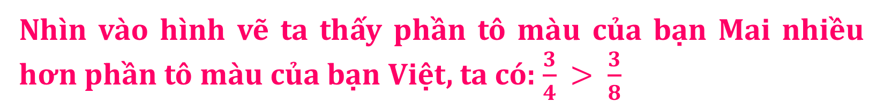
2
a) Có 2 tờ giấy như nhau, Việt tô màu $\frac{3}{8}$tờ giấy, Mai tô màu $\frac{3}{4}$ tờ giấy. Hỏi phần tô màu của bạn nào nhiều hơn?
Nhìn vào hình vẽ ta thấy phần tô màu của bạn Mai nhiều hơn phần tô màu của bạn Việt, ta có: $\frac{3}{4}$ $>$ $\frac{3}{8}$
Hai phân số có cùng tử số, phân số nào có mẫu số bé hơn thì phân số đó lớn hơn.

Slide 8
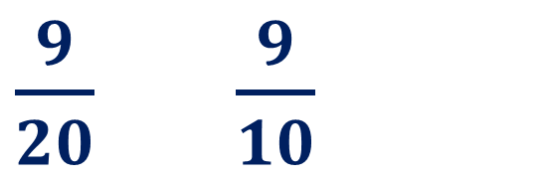
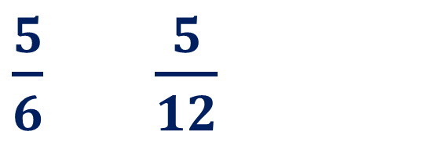
2
b) >, <, = ?
$\frac{5}{6}$ $\frac{5}{12}$
$\frac{9}{20}$ $\frac{9}{10}$
>
?
<
?

Slide 9
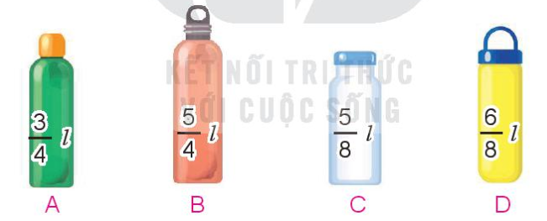
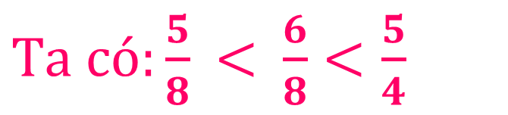
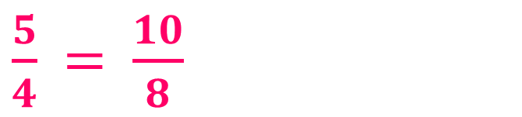
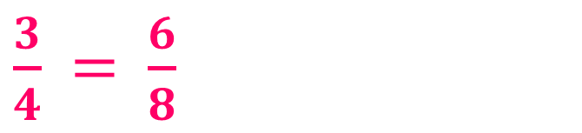
3
Lượng nước đang có trong các bình A, B, C, D được ghi ở mỗi bình (như hình vẽ). Hỏi bình nào có lượng nước ít nhất?
$\frac{3}{4}$ $=$ $\frac{6}{8}$
$\frac{5}{4}$ $=$ $\frac{10}{8}$
$Ta có:\frac{5}{8}$ $<$ $\frac{6}{8}<\frac{5}{4}$

Slide 10
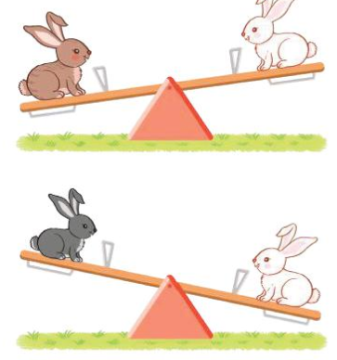

4
Chọn câu trả lời đúng.
Mỗi bạn thỏ đen, thỏ nâu, thỏ trắng có cân nặng là một trong ba số đo $\frac{13}{2}$ kg, $\frac{21}{6}$ kg, $\frac{37}{6}$ kg. Biết các bạn thỏ ngồi lên cầu thăng bằng như hình vẽ.
Thỏ trắng cân nặng là:
A. $\frac{13}{2}$ kg
B. $\frac{21}{6}$ kg
C. $\frac{37}{6}$ kg

Slide 11

Ta có $\frac{13}{2}$ = $\frac{39}{6}$ nên $\frac{21}{6}$ < $\frac{37}{6}$ < $\frac{13}{2}$
Quan sát hình vẽ ta thấy: thỏ nâu nặng hơn thỏ trắng, thỏ đen nhẹ hơn hơn thỏ trắng.
Vậy cân nặng của các bạn thỏ từ nhẹ nhất đến nặng nhất là: thỏ đen, thỏ trắng, thỏ nâu
Vậy cân nặng của thỏ trắng là: $\frac{37}{6}$ kg.
Chọn đáp án C.

